Slide 1

IA: Mitos e Verdades
Cezar Taurion

Slide 2

CEO - Ananque (Consultoria Estratégia/ P&D IA)
Chief Strategy Officer, Mobili Partners
Membro do conselho de inovação de diversas empresas
Professor convidado da FDC, PUC-RS, PUC-RJ e Saint Paul Business School, mentor de startups e advisor de programas de aceleração de startups como Finep Startup, Ideas for Milk e outras
Foi diretor de Novas Tecnologias Aplicadas da IBM Brasil
Foi líder da prática de IT Strategy da PwC
Atuou em Multinacionais como Shell e Chase Manhattan
Autor de 14 livros
Publisher da IA Magazine
Top Voice Linkedin
Primeiro projeto de IA (expert systems): final dos anos 80
Cezar Taurion

Slide 3
Disclaimer
Na minha palestra, não abordarei casos de sucesso em projetos de IA, pois vocês terão a oportunidade de ver muitos exemplos inspiradores ao longo do congresso. Em vez disso, focarei nas principais causas de falhas, nas limitações da tecnologia e nos desafios e obstáculos que podem surgir no caminho de um projeto bem-sucedido.
Meu objetivo é alertar, preparar e capacitar vocês para evitar armadilhas comuns, tomar decisões mais informadas e, assim, aumentar as chances de que seus próprios projetos se tornem futuros casos de sucesso.
Afinal, aprender com os erros alheios é uma das melhores maneiras de pavimentar o caminho para o sucesso. Espero que esta discussão ajude vocês a apresentarem, nos próximos anos, histórias incríveis de conquistas em IA!
Vamos falar sobre o que dá errado para que mais coisas deem certo.

Slide 4
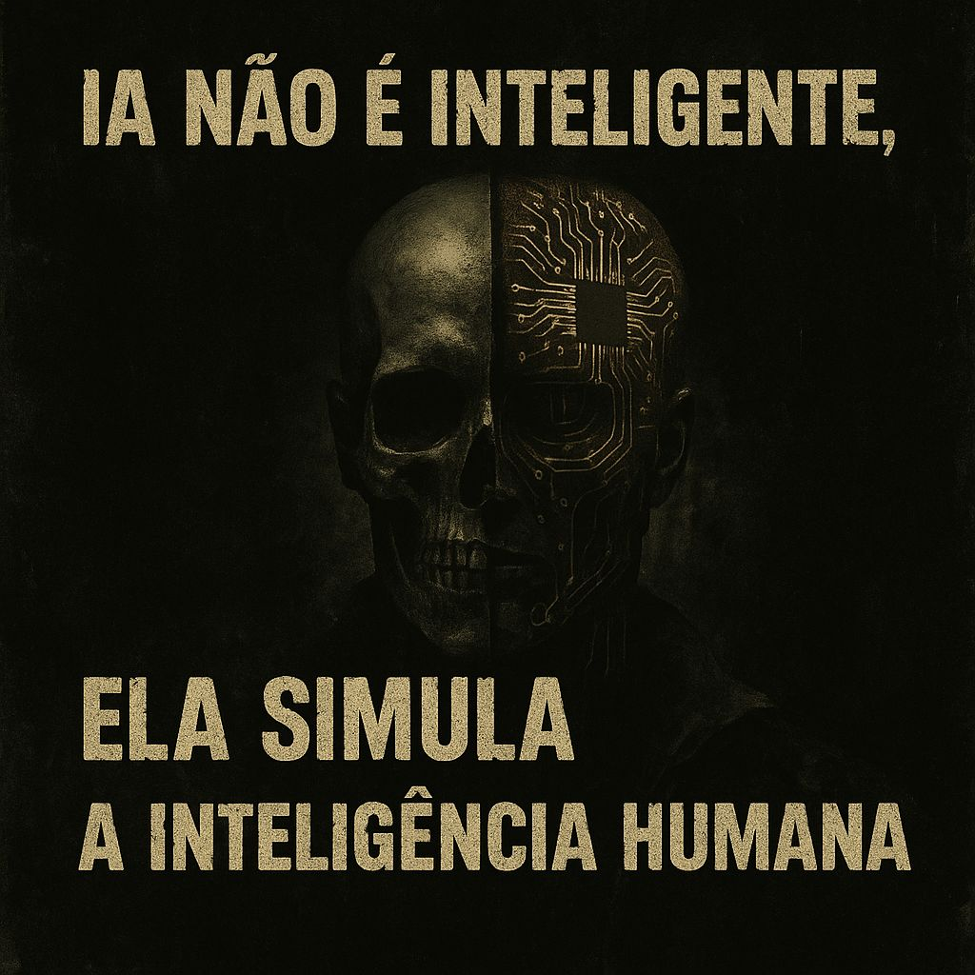

Slide 5
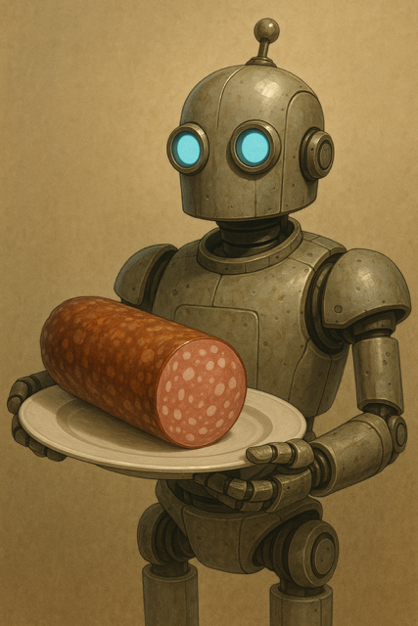
SALAMI
Systematic Approaches to Learning Algorithms and Machine Inferences

Slide 6
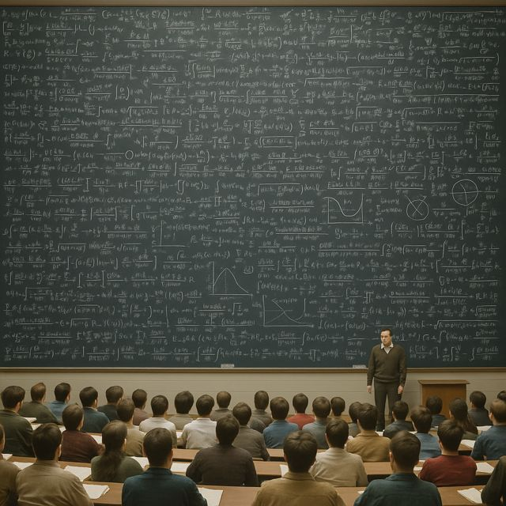
IA é, acima de tudo, matemática!

Slide 7
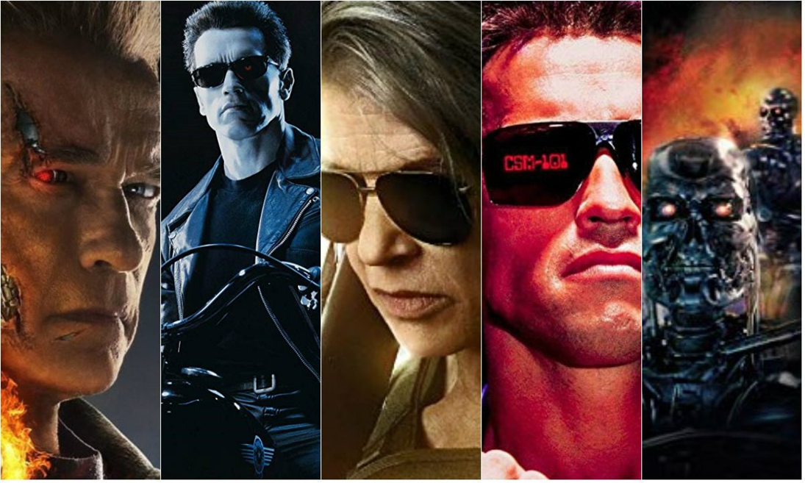
O que não é
IA – Inteligência Artificial?
Software e robôs assassinos que ganharão vida e decidirão eliminar a raça humana, como vemos nos filmes de ficção científica.

Slide 8
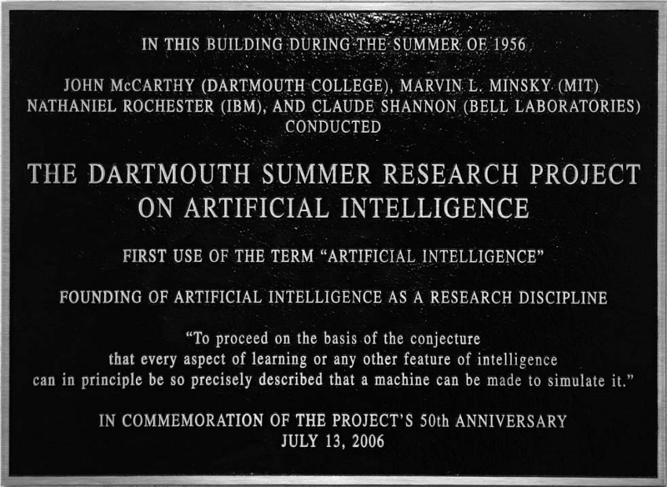
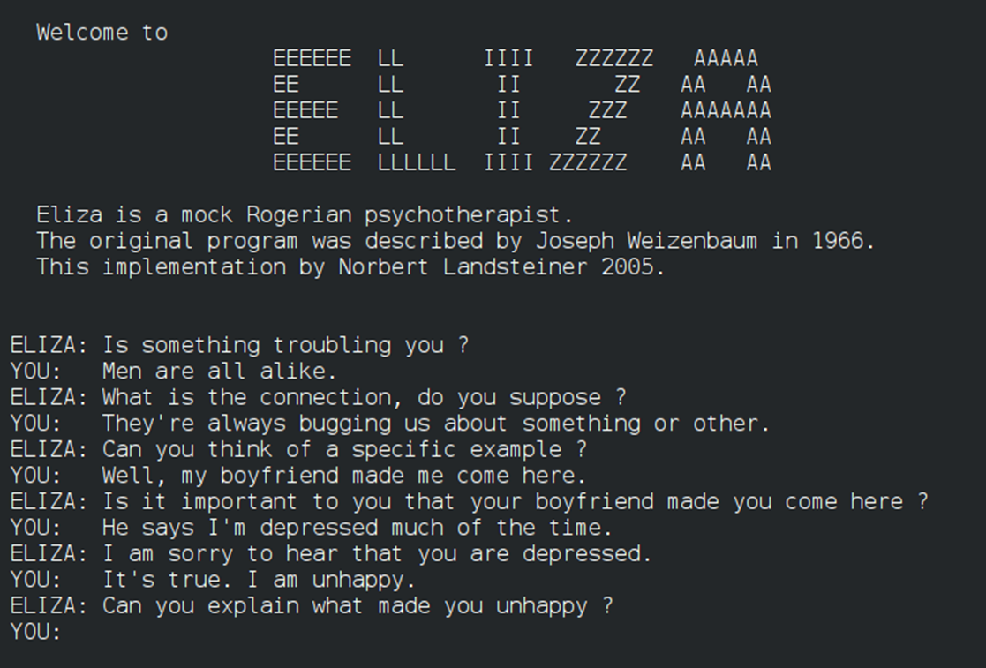
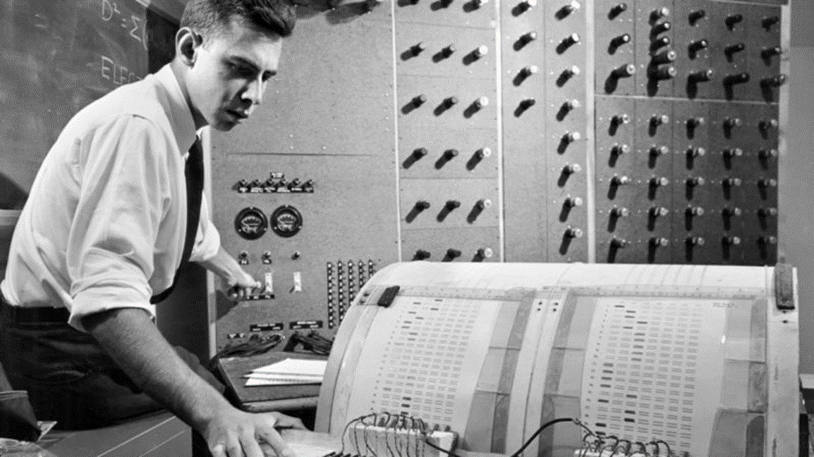

Slide 9
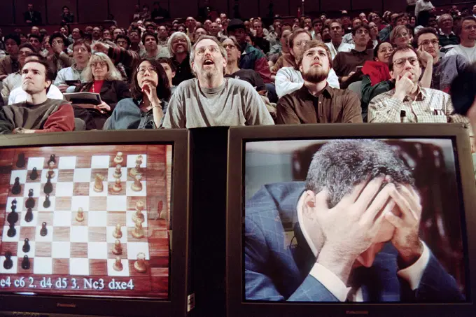
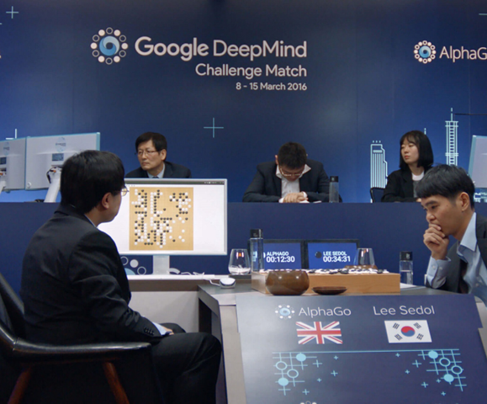
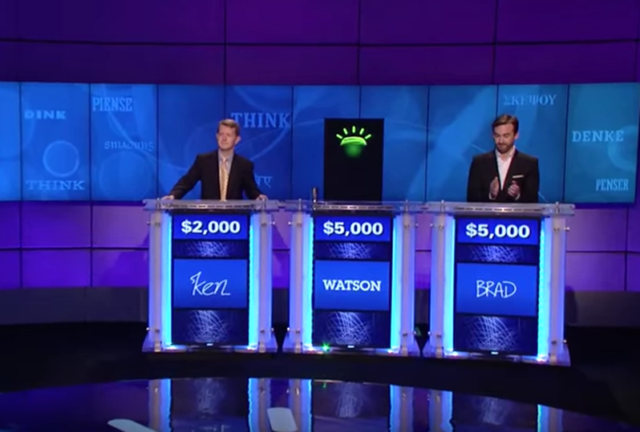

Slide 10
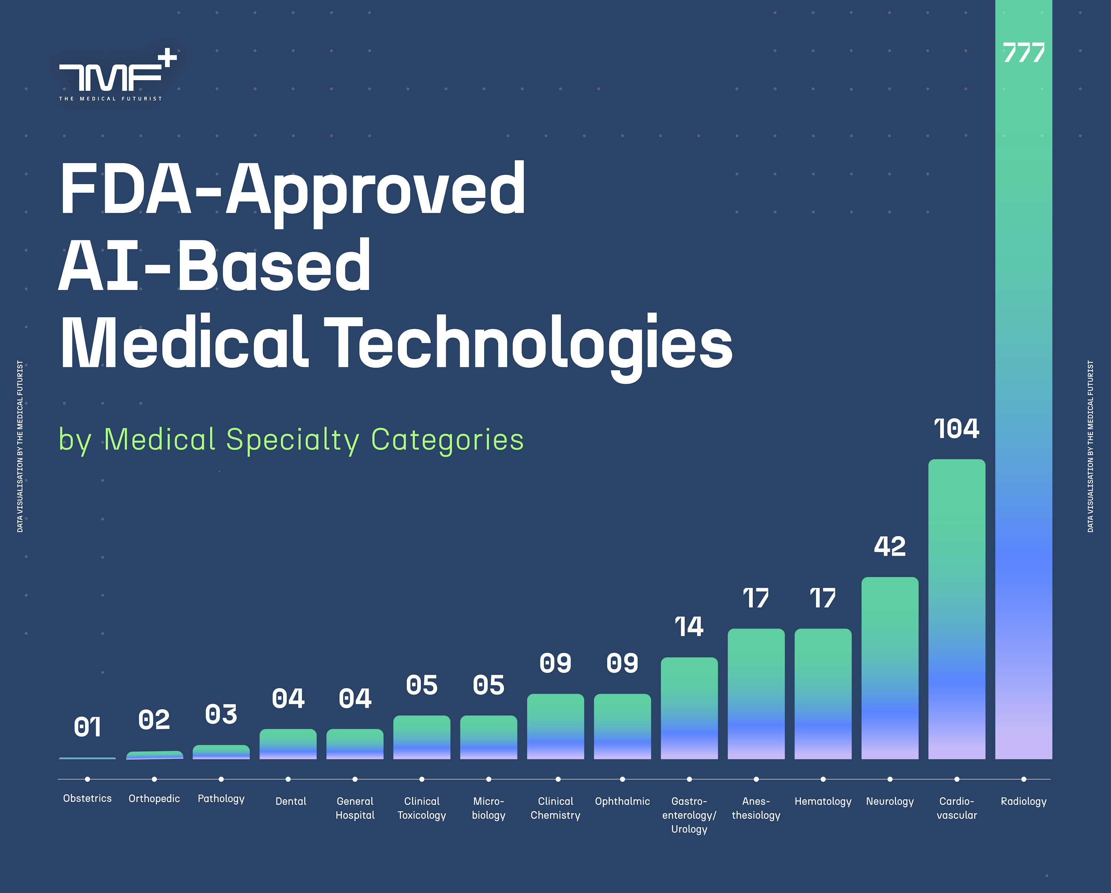

Slide 11
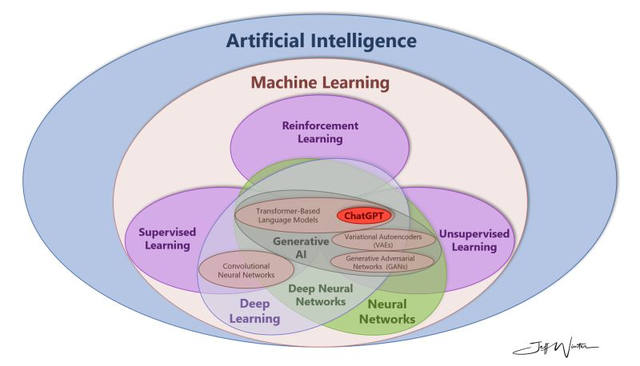

Slide 12
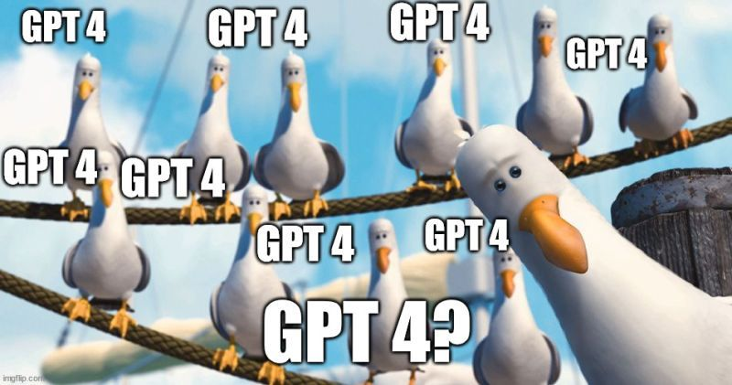

Slide 13
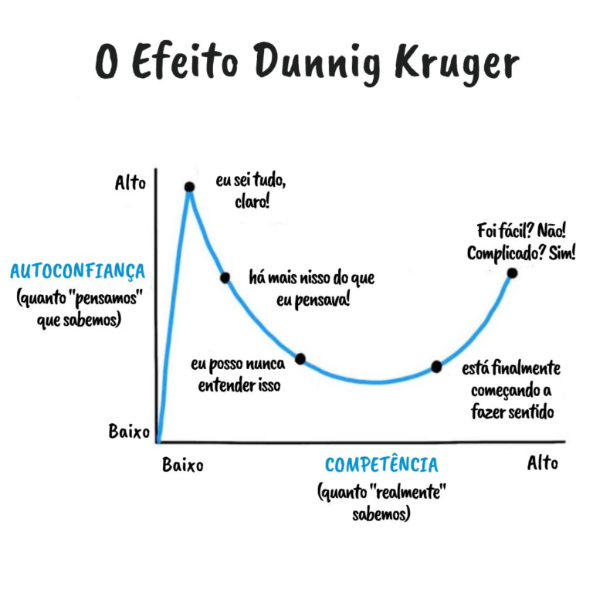

Slide 14
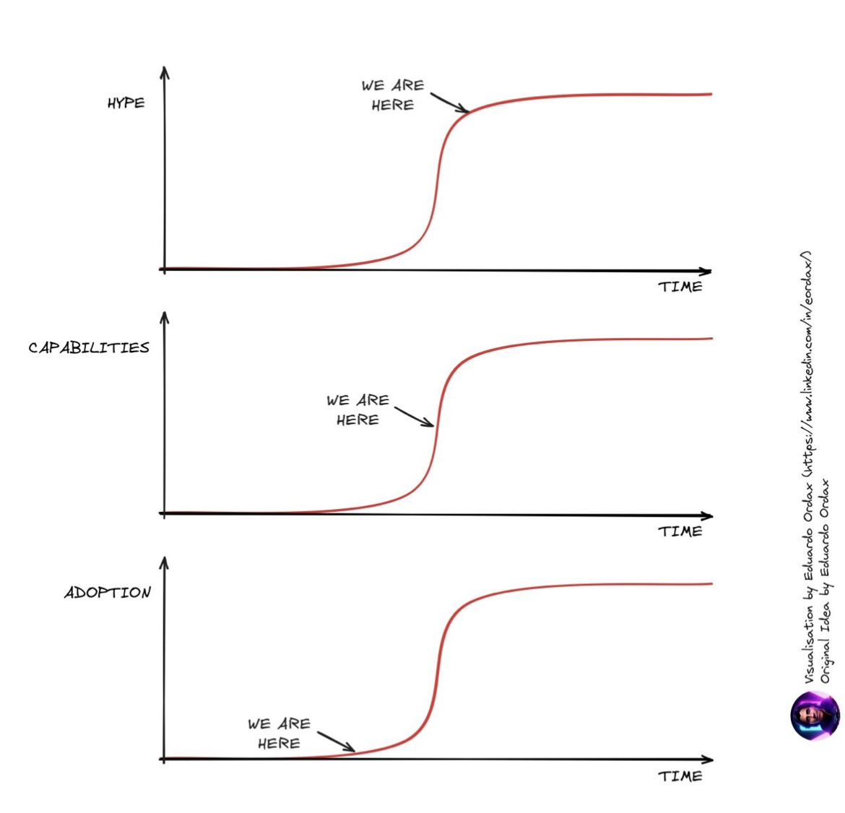

Slide 15
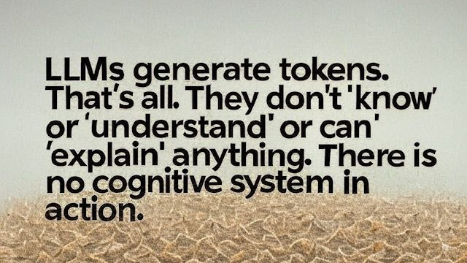

Slide 16
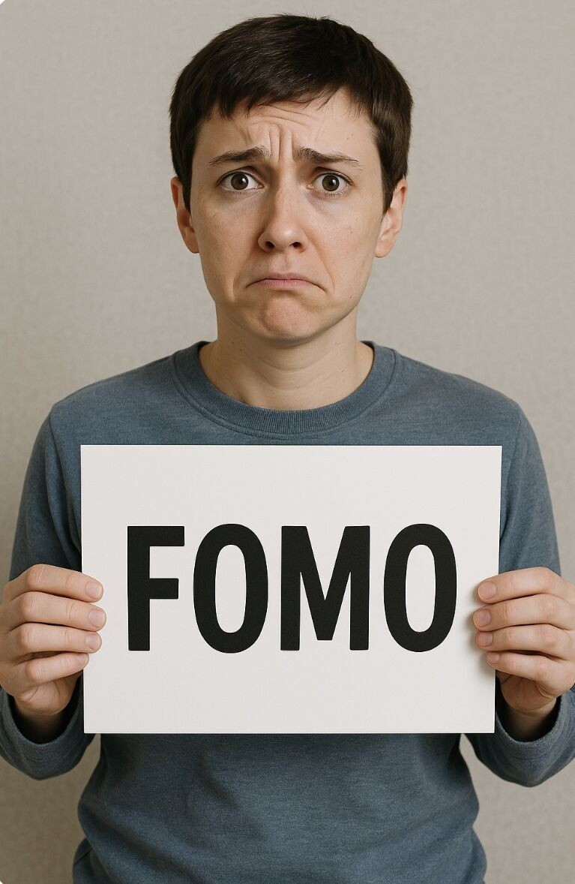


Slide 17
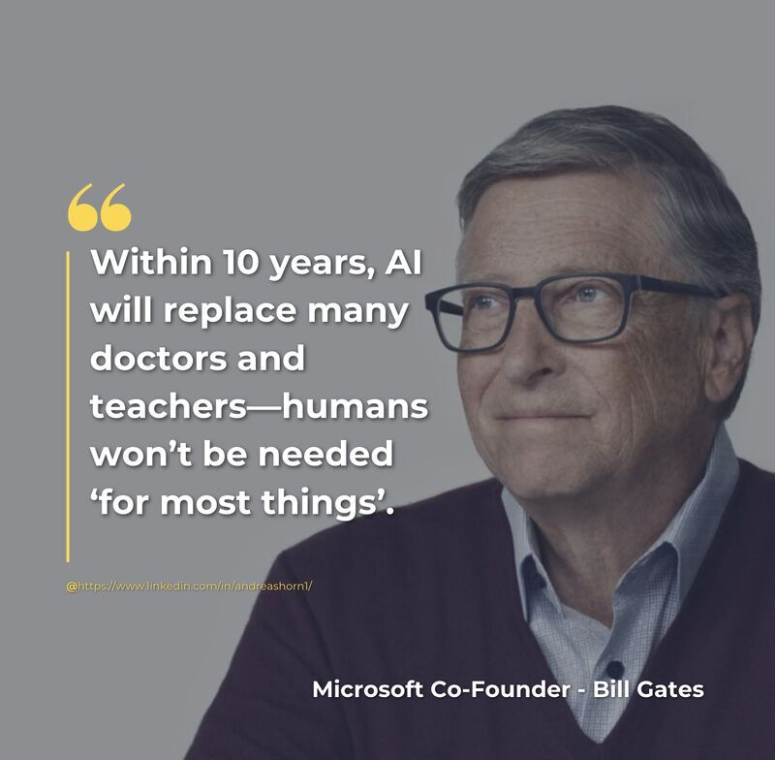

Slide 18
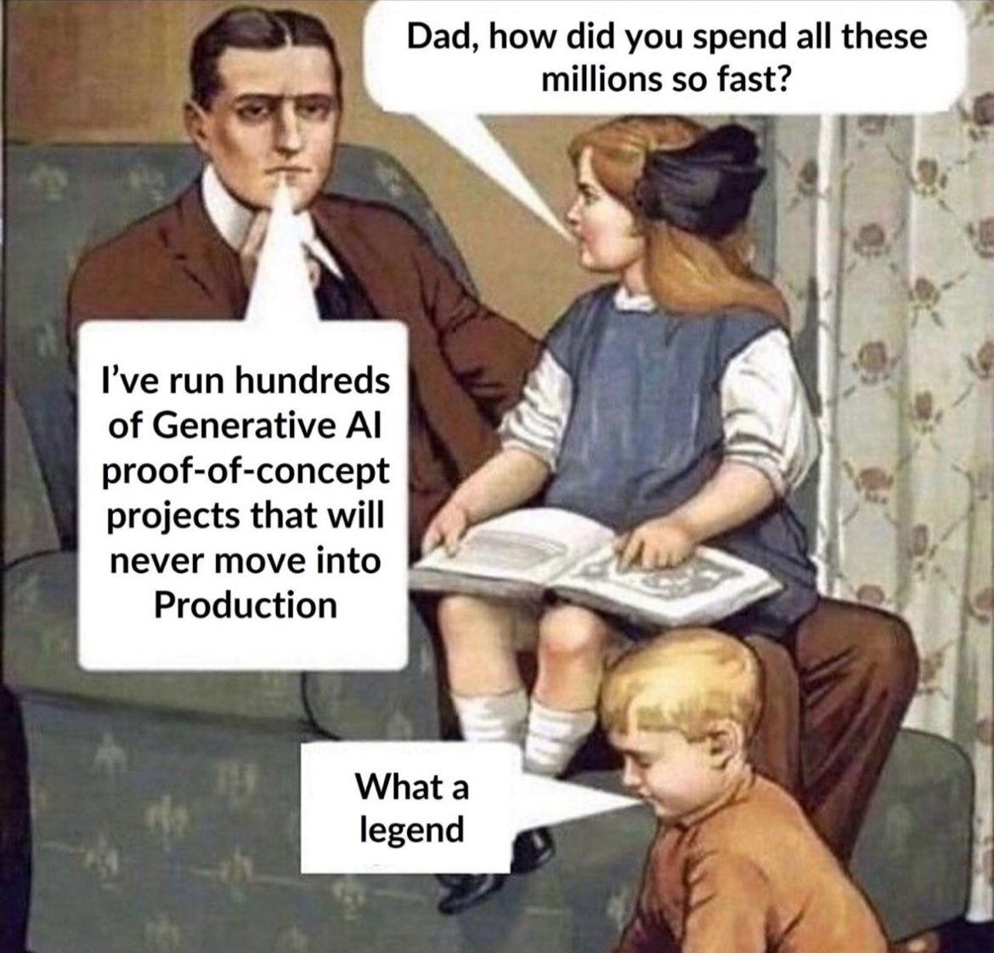
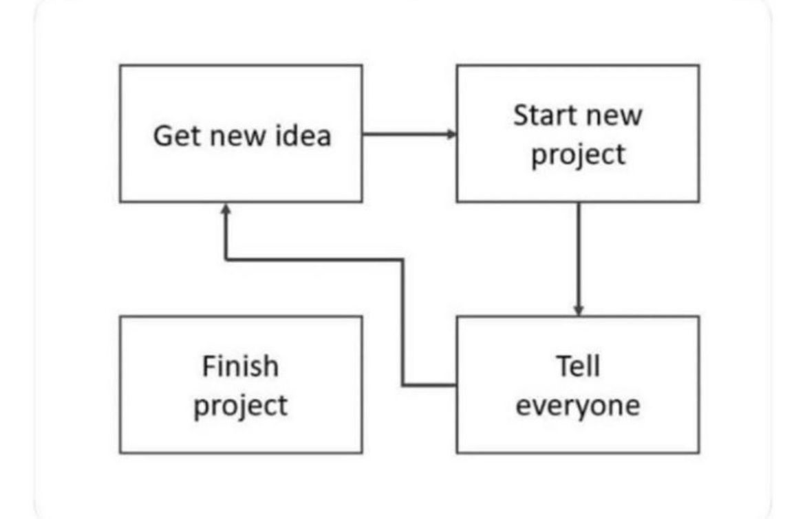

Slide 19
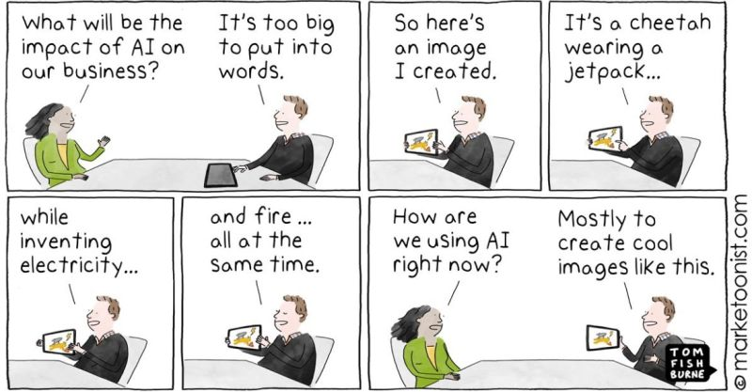

Slide 20
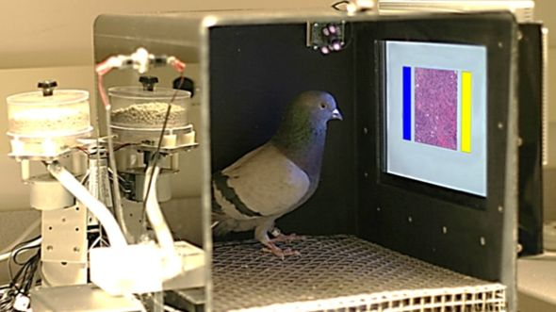
Pigeons, with training, did just as well as humans in a study testing their ability to distinguish cancerous from healthy breast tissue samples.

Slide 21
Não acredite cegamente nas pesquisas de adoção de uso da IA. Qualquer empresa está usando IA, mas qual o valor gerado por esse uso? O fato da empresa ter IA em aplicações periféricas, sem geração de valor, não significa necessariamente ganhos reais de produtividade e eficiência. Meça o impacto e não o uso.

Slide 22
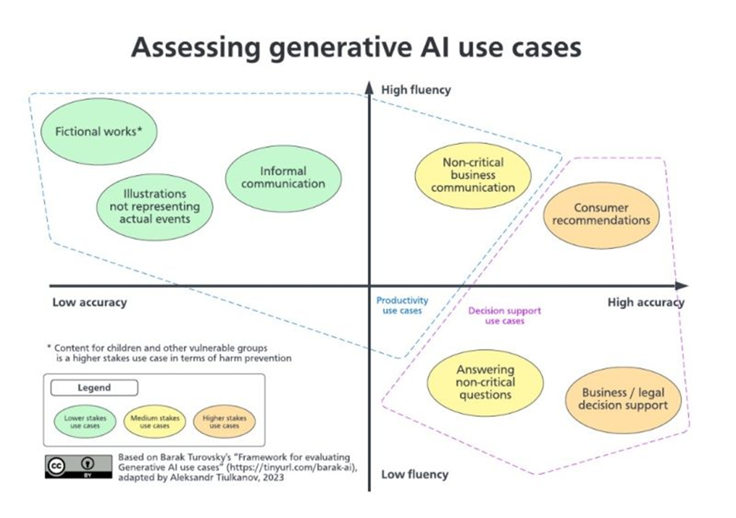

Slide 23
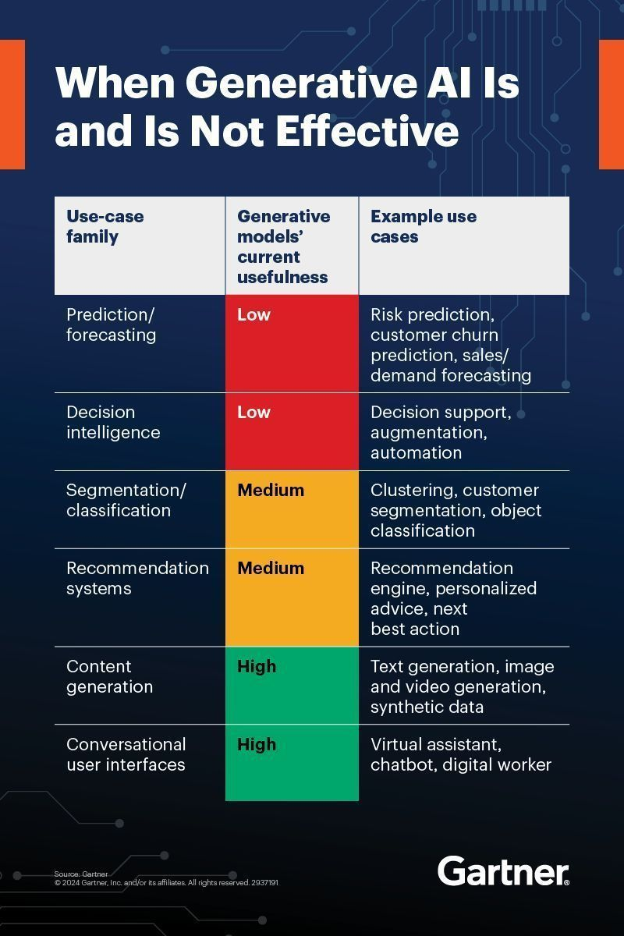

Slide 24
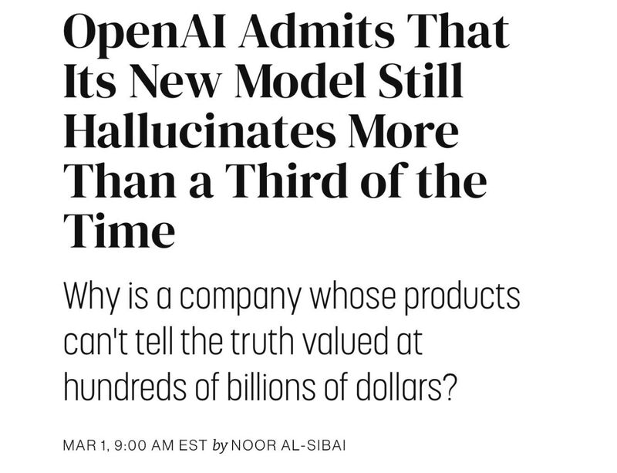

Slide 25
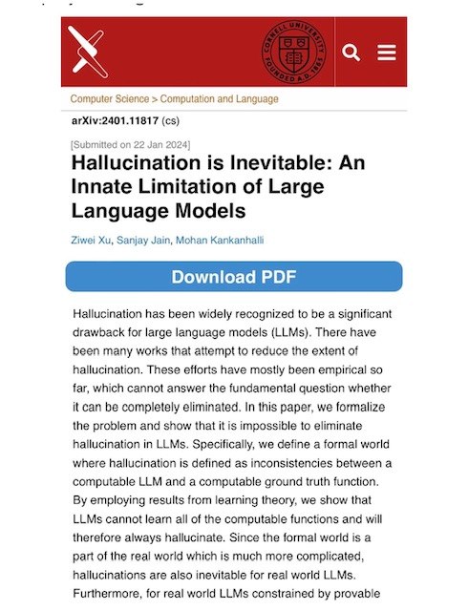
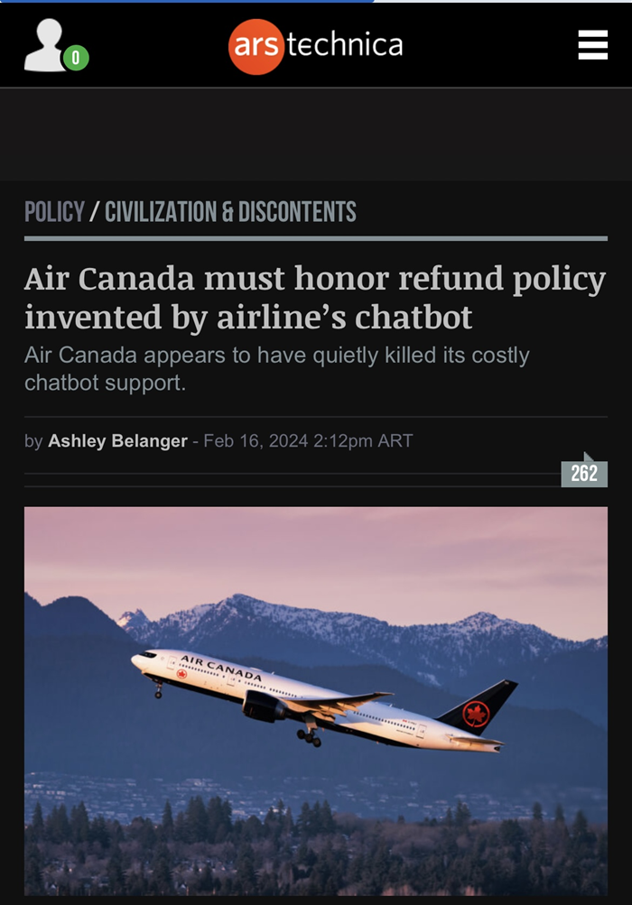
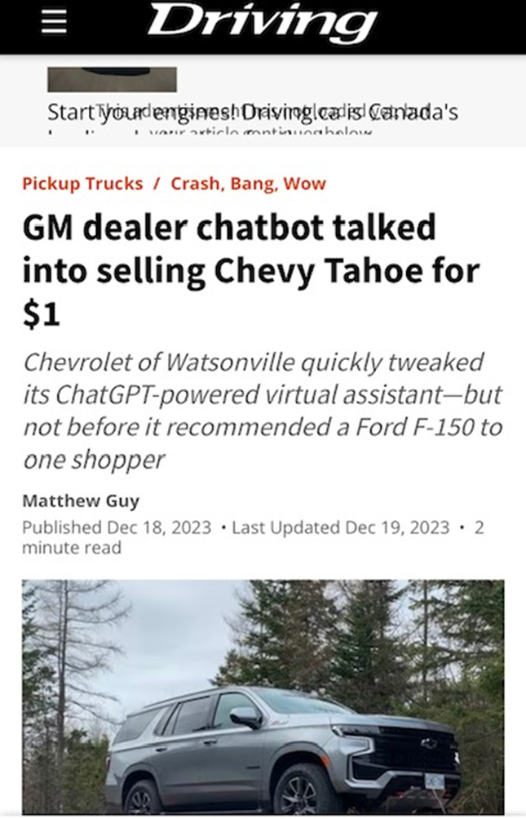
The text LLMs generate is all the same, an illusion of communication that creates an illusion of intelligence

Slide 26
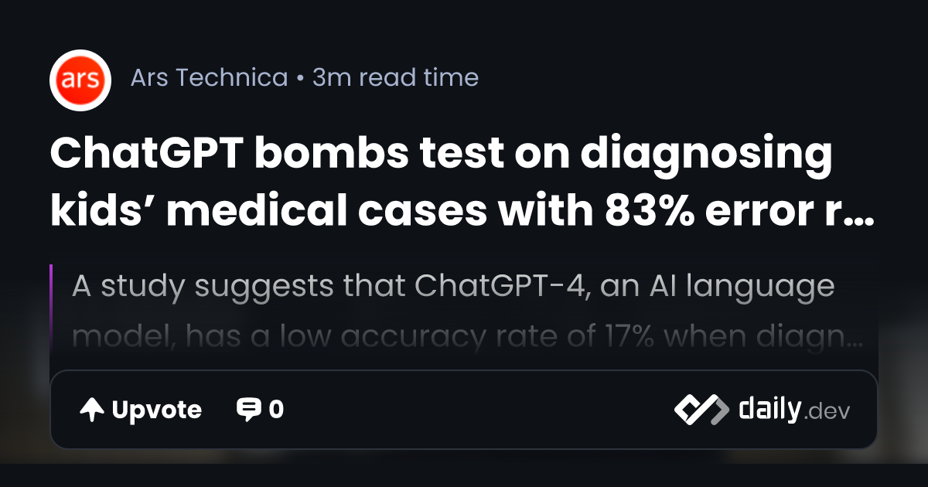

Slide 27
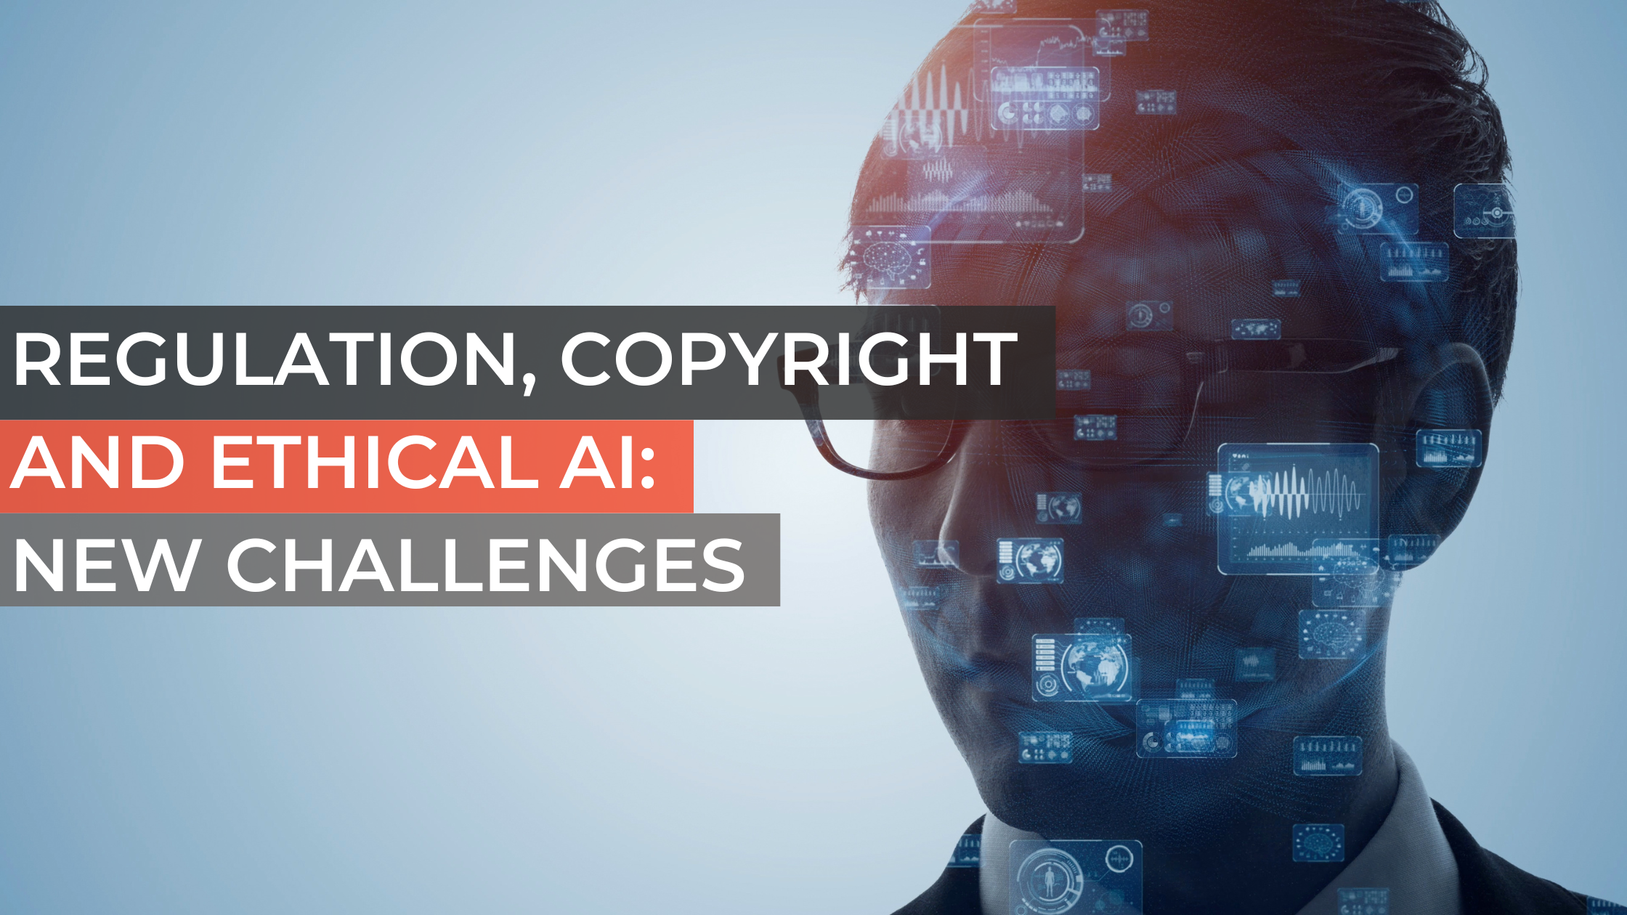

Slide 28


Slide 29


Slide 30


Slide 31


Slide 32
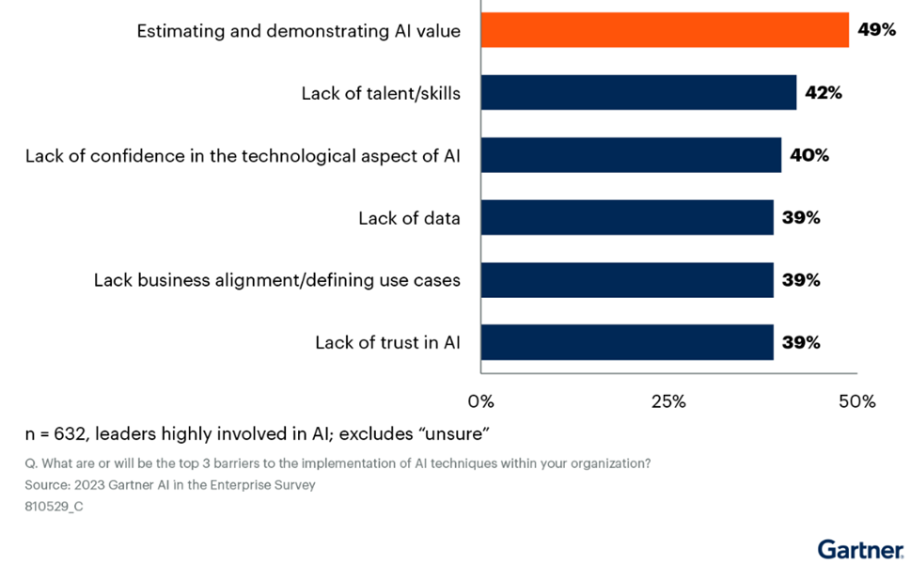

Slide 33
Lembre-se que você não quer um projeto de IA.
Você quer resolver um problema de negócios.

Slide 34


Slide 35
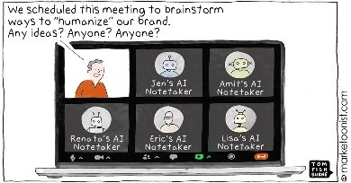

Slide 36
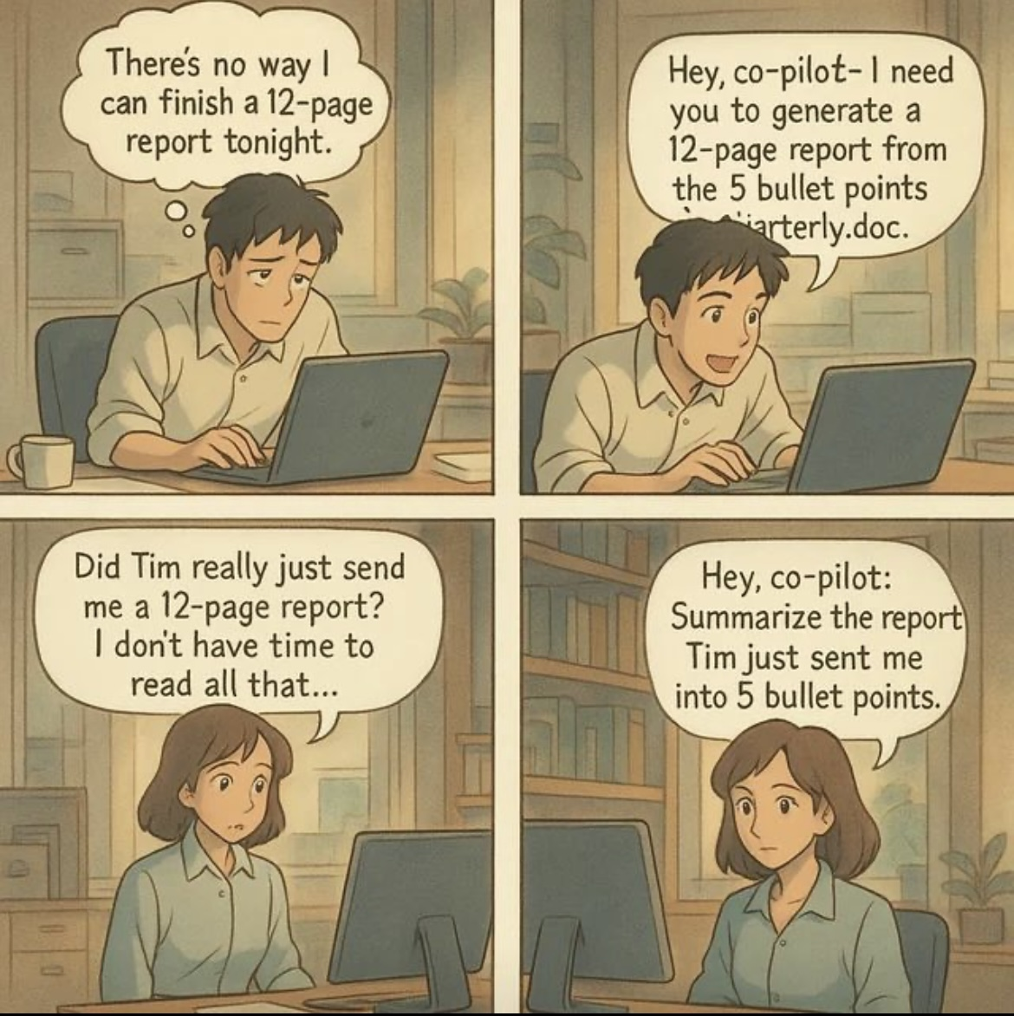

Slide 37
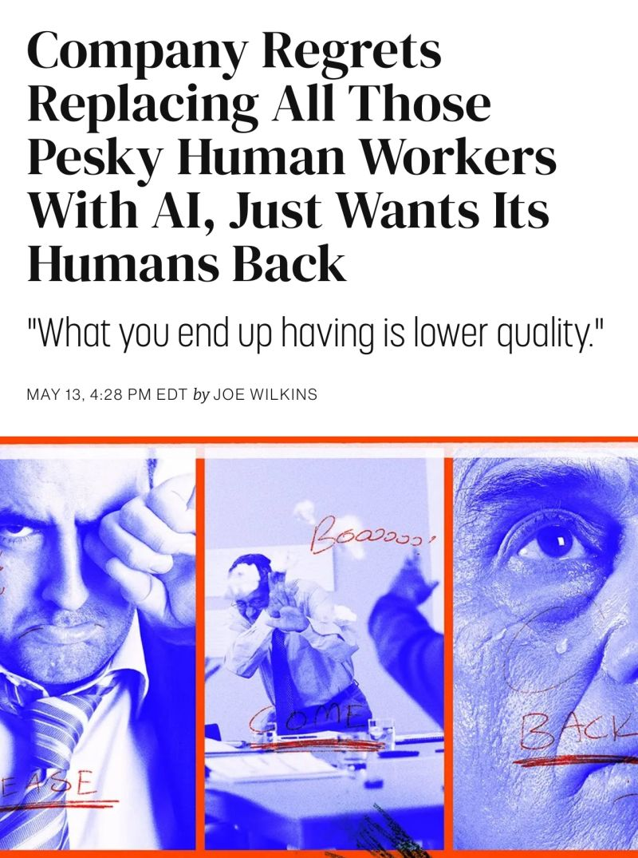
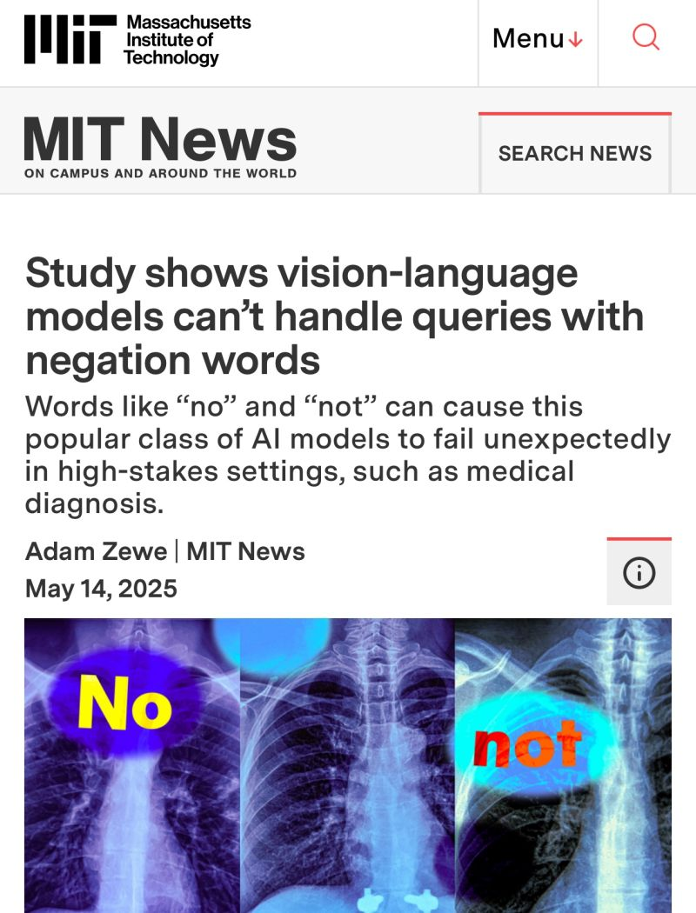

Slide 38
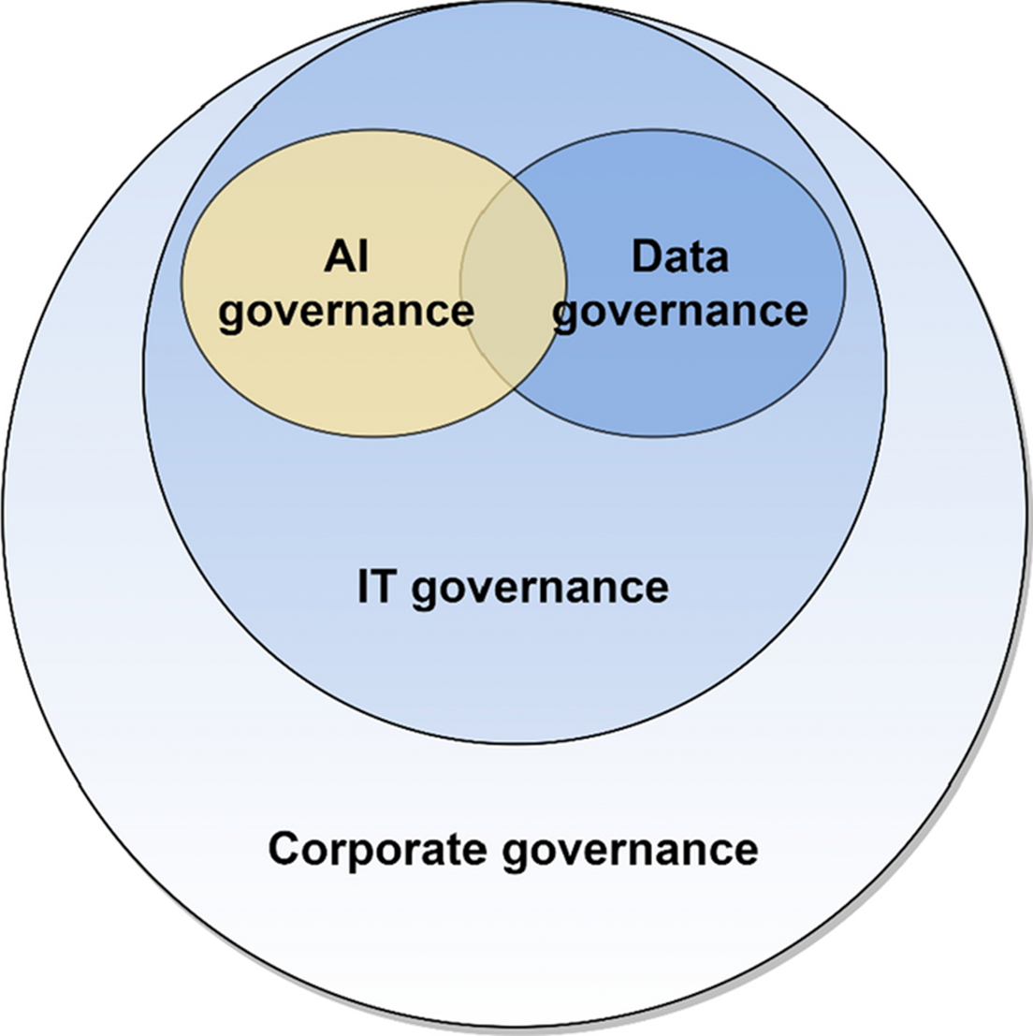

Slide 39
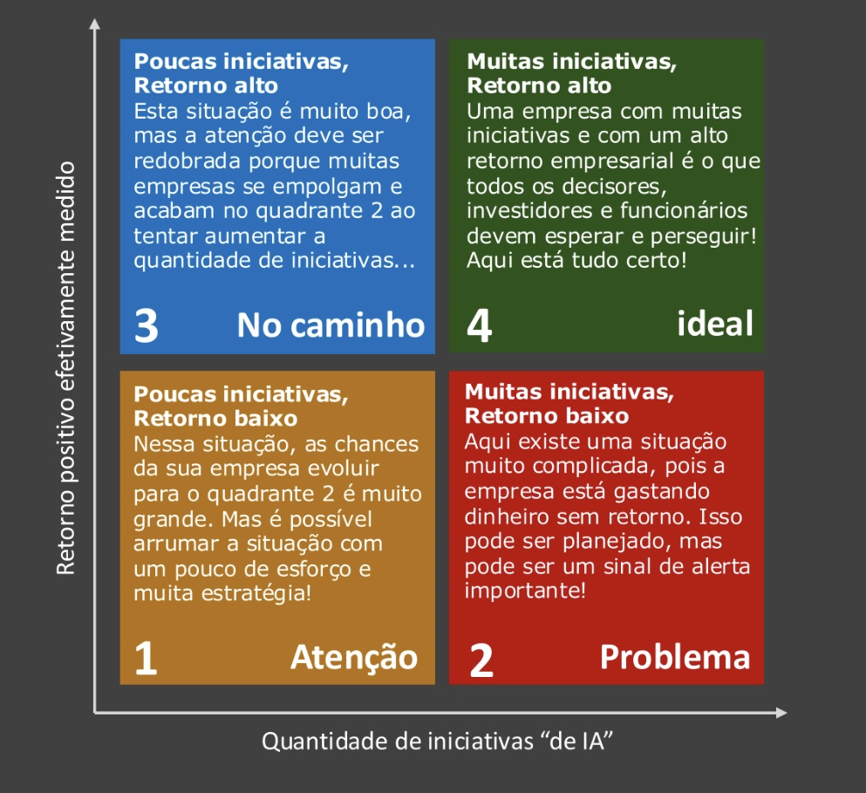

Slide 40
Obrigado
https://www.linkedin.com/in/ctaurion/

